Slide 1
Роль взрослого
в формировании самооценки дошкольника

Slide 2

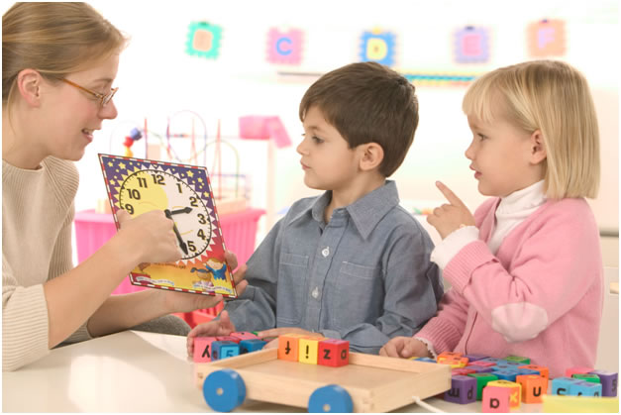
Формирование самооценки в дошкольном детстве идет через оценки значимых взрослых (родителей, прародителей, педагогов), затем сверстников, к развитию самооценки на основе информации о качестве результата при решении конкретных задач.

Slide 3
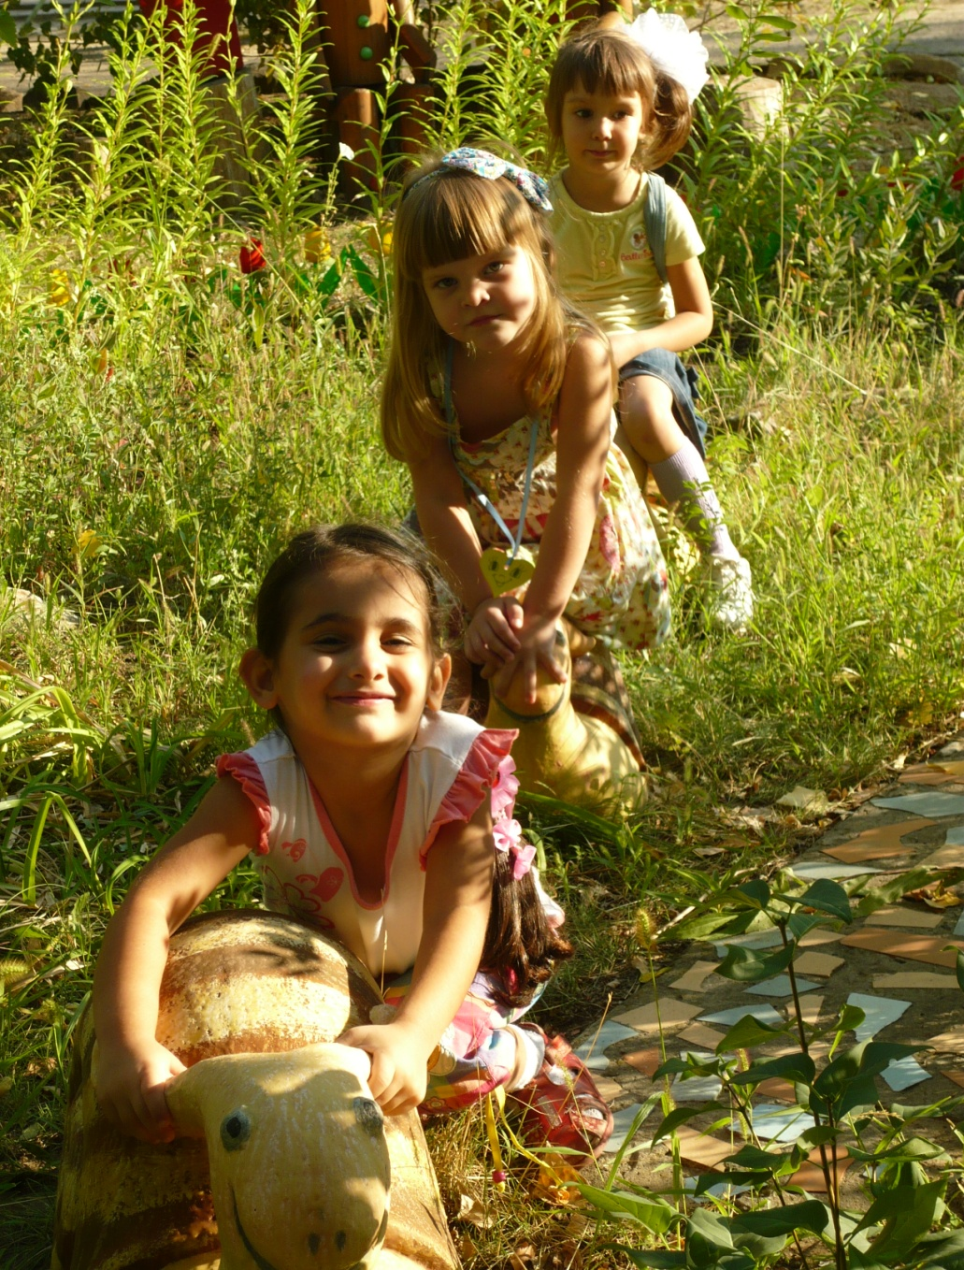
Влияние взрослого на формирование самооценки у дошкольника
Не допускается негативная оценка действий ребенка.
Очень важна интонация, эмоциональная окраска высказывания, обращенного к ребенку.
Недопустимо сравнивать ребенка, его дела и поступки с кем-то другим, его нельзя никому противопоставлять.
Взрослые должны создавать такую систему взаимоотношений с ребенком, в которой он будет воспринимать себя только благоприятно.
В отношении к ребенку недопустим резкий переход от только положительных оценок к резко отрицательным, от наказующего тона к ласковому задабриванию.
1

Slide 4
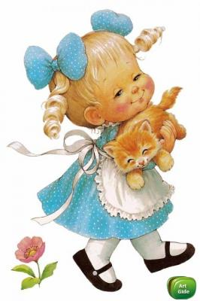
При работе с детьми необходимо всегда помнить следующие правила:
Положительно оценивайте ребенка как личность, демонстрируйте доброжелательное отношение к нему.
Не бойтесь указывать в тактичной форме ребенку на ошибки.
Обсуждайте вместе с ребенком способы исправления ошибок и допустимых в данной ситуации форм поведения.
Обязательно выражайте уверенность в том, что у ребенка все получится.

Slide 5

Педагогическая работа с детьми, занижающими свои реальные возможности.
Создание условий, при которых ребенок смог бы поверить в себя:
Систематическое подчеркивание его успехов.
Раскрытие перспектив развития, предлагать ему задания в тех видах деятельности, где он чувствует себя более успешно.
Последовательное постепенное усложнение заданий.

Slide 6
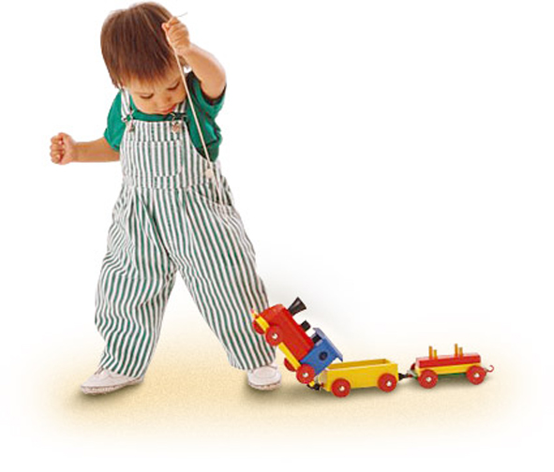
Педагогическая работа с детьми, завышающими свои реальные возможности.
Необходима повседневная, кропотливая работа:
использование заданий повышенной трудности, с тем чтобы ребенок осознал границы своих возможностей;
включение ребенка в ситуации, дающие ему возможность увидеть себя в сравнении с детьми, т.д.).

Slide 7
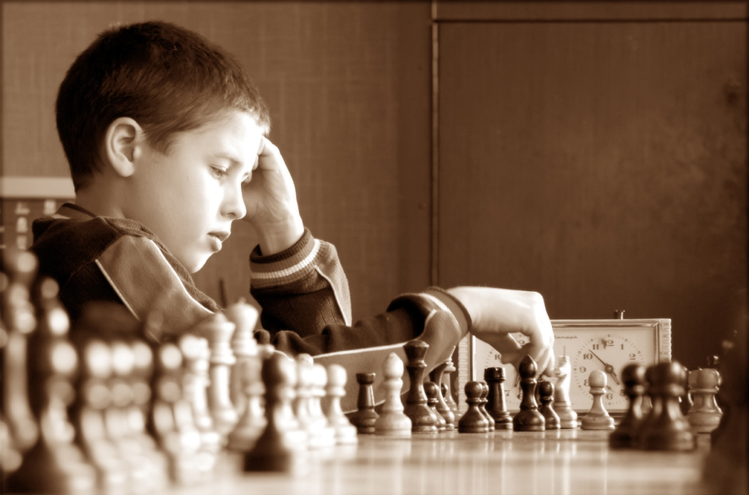
Педагогическая работа с детьми, имеющими адекватную самооценку.
Адекватную самооценку необходимо постоянно закреплять:
целесообразно упражнять детей в оценке деятельности других, а также в самооценке собственной деятельности.
анализировать литературные произведения, где осуждаются прямо или косвенно герои, завышено оценивающие свои действия и поведение.

